Slide 1
Innovation and technology nella formazione

Slide 2
Agenda
Chi siamo
1
Obiettivo
2
3
Il ruolo del trainer e degli enti di formazione
4
Learning Management Systems (LMS)
5
Il Learning Design
6
Tecnologie emergenti: AI, VR, AR

Slide 3
Chi siamo
INEEDIT
Operiamo nel settore del Digital Learning e sviluppiamo soluzioni tecnologiche innovative per l’educazione e la formazione professionale.
Integriamo software avanzati e tecnologie immersive, progettando esperienze di apprendimento coinvolgenti ed efficaci.
‹N›
6

Slide 4
Obiettivo del webinar
Viviamo in un'era di cambiamenti tecnologici senza precedenti e l'innovazione nella formazione non è mai stata così cruciale.
Questo webinar vi fornirà una panoramica completa delle ultime tendenze e tecnologie, aiutandovi a rimanere all'avanguardia e a migliorare le vostre competenze professionali.
4
Notes:
Le nuove tecnologie stanno rivoluzionando il modo in cui apprendiamo e insegniamo, offrendo strumenti che migliorano significativamente l'efficacia dei programmi formativi.

Slide 6
IL RUOLO DEL TRAINER E DEGLI ENTI DI FORMAZIONE

Slide 7
Il ruolo del trainer e degli enti di formazione
Nuovo paradigma
IL TRAINER E
GLI ENTI
Gli enti di formazione dovranno adottare un approccio integrato che combini metodi tradizionali e innovativi. Questo significa sviluppare competenze nell'uso di strumenti di IA e simulazione di pratiche immersive.
I formatori non saranno semplicemente trasmettitori di conoscenza, ma diventeranno facilitatori e mentori in un ambiente di apprendimento altamente tecnologico.
Per i trainer, la sfida sarà quella di mantenere un equilibrio tra l'uso della tecnologia e l'interazione umana

Slide 8
Il ruolo del trainer e degli enti di formazione
Nuovo paradigma
IL TRAINER E
GLI ENTI
Questa trasformazione richiede che gli enti di formazione e i trainer siano pronti ad abbracciare il cambiamento, a sperimentare nuove metodologie e a collaborare strettamente con esperti di tecnologia per creare un ambiente di apprendimento che sia inclusivo, equo e in grado di preparare gli studenti per le sfide del futuro.

Slide 9
Ora tocca a te!
Cosa stai facendo per agevolare questo cambiamento?
Il ruolo del trainer e degli enti di formazione: link

Slide 11
Il Learning Management System (LMS)

Slide 12
Learning Management System
Cos’è?
LMS
Queste piattaforme digitali sono fondamentali per la gestione e l'efficacia dei programmi formativi.
Un LMS permette di centralizzare tutte le attività formative, offrendo una soluzione integrata per la gestione dei corsi, il monitoraggio dei progressi degli studenti, la valutazione delle competenze e la comunicazione tra docenti e discenti.

Slide 13
Learning Management System
Cosa devono fornire?
LMS
Dashboard e Reportistica: Strumenti per monitorare in tempo reale i progressi degli studenti, con dashboard intuitive e report dettagliati che aiutano a identificare aree di miglioramento.
Analisi Predittiva: Funzionalità che utilizzano i big data per prevedere le performance future degli studenti e suggerire interventi proattivi.
Personalizzazione dell'Apprendimento: Capacità di analizzare i dati degli studenti per offrire percorsi di apprendimento personalizzati basati su interessi, bisogni e stili di apprendimento individuali.
Simulazioni immersive: Capacità di creare ambienti di apprendimento immersivi e simulazioni che permettono agli studenti di praticare competenze in situazioni realistiche.
Badge e Punti: Sistemi di ricompensa che utilizzano badge e punti per riconoscere i successi degli studenti e mantenere alta la motivazione.
Strumenti di Comunicazione Sincrona: Chat, videoconferenze e forum di discussione integrati che facilitano la comunicazione in tempo reale tra studenti e docenti.
13

Slide 15
IL LEARNING DESIGN

Slide 16
Learning design
Content design, Visual design, Gamification
LEARNING DESIGN
Content Design
Il content design si riferisce alla creazione e organizzazione di contenuti didattici che siano chiari, coerenti e mirati agli obiettivi formativi.
Chiarezza e Coerenza: Strutturare i contenuti in modo chiaro per facilitare la comprensione e la navigazione.
Interattività:
Integrare elementi interattivi come quiz e simulazioni per coinvolgere attivamente gli studenti.
Visual Design
Il visual design riguarda l'uso di elementi grafici e layout per migliorare la fruibilità e l'attrattiva visiva dei contenuti formativi.
Grafica Accattivante: Utilizzare immagini, grafici e infografiche per rendere i contenuti visivamente attraenti.
Accessibilità:
Garantire che i contenuti siano accessibili a tutti, compresi gli studenti con disabilità visive e uditive.
Gamification
La gamification applica elementi tipici del gioco come punti, badge e classifiche in contesti non ludici per aumentare il coinvolgimento e la motivazione.
Elementi Ludici:
Integrare badge, punti e sfide per rendere l'apprendimento più dinamico.
Motivazione Intrinseca: Stimolare la motivazione degli studenti attraverso obiettivi chiari e ricompense.

Slide 17
Learning design
Esperienza di apprendimento
LMS
LEARNING DESIGN
L'esperienza di apprendimento si riferisce a come gli studenti interagiscono con i contenuti e l'ambiente di apprendimento, influenzando la loro motivazione e successo.

Slide 18
Ora tocca a te!
Cosa migliori la tua esperienza di apprendimento?
Il learning design e l’esperienza di apprendimento: link

Slide 19
Vincitore del concorso miglior corso eLearning

Slide 21
AR – VR - AI

Slide 22
AR – VR - AI
Casi d’uso
AR-VR-AI
AR
Manualistica
Visualizza demo
VR
Speech Trainer
Visualizza demo
Tutor
AI
Visualizza demo

Slide 23
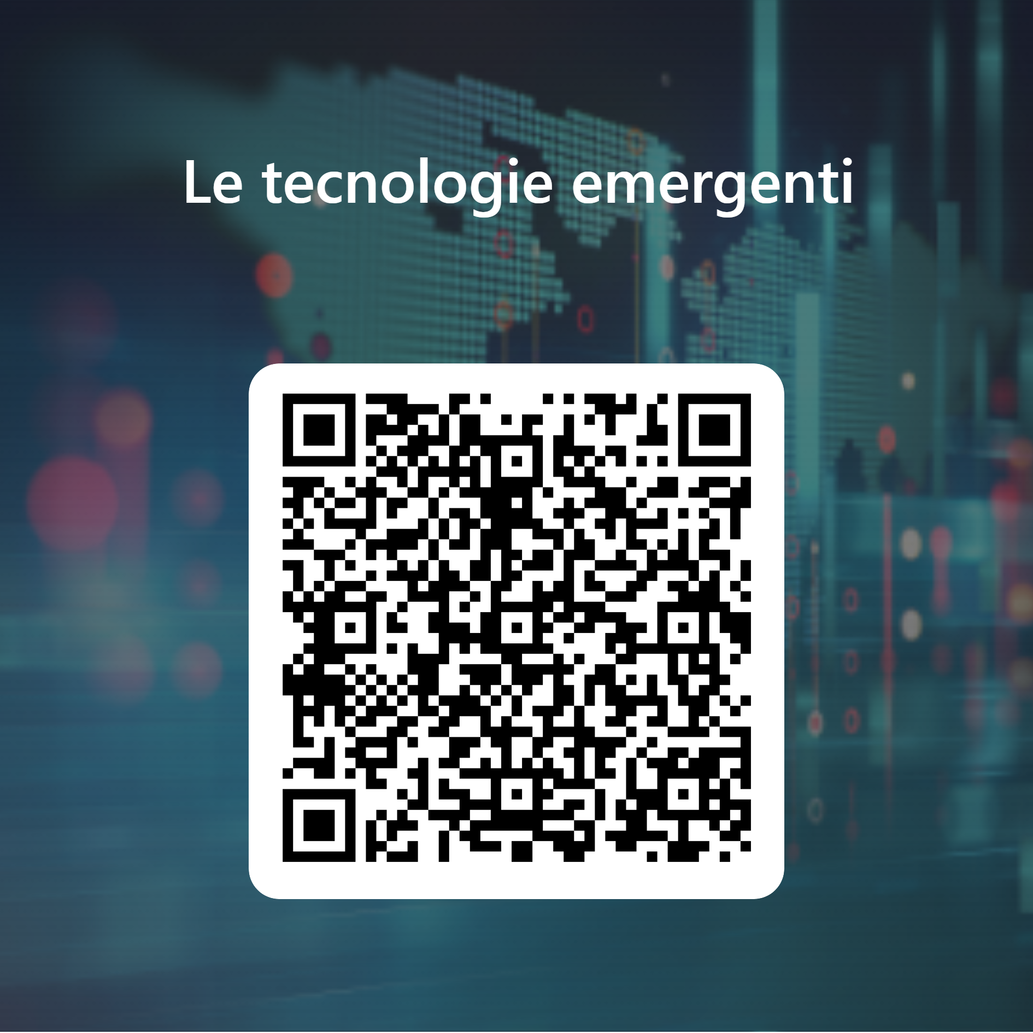
Ora tocca a te!
Quali tecnologie vorresti utilizzare?
Le tecnologie emergenti: link

Slide 25
Il vostro risultato!
Grazie per aver partecipato a questo webinar

